Slide 1
lotto game
김대민

Slide 2
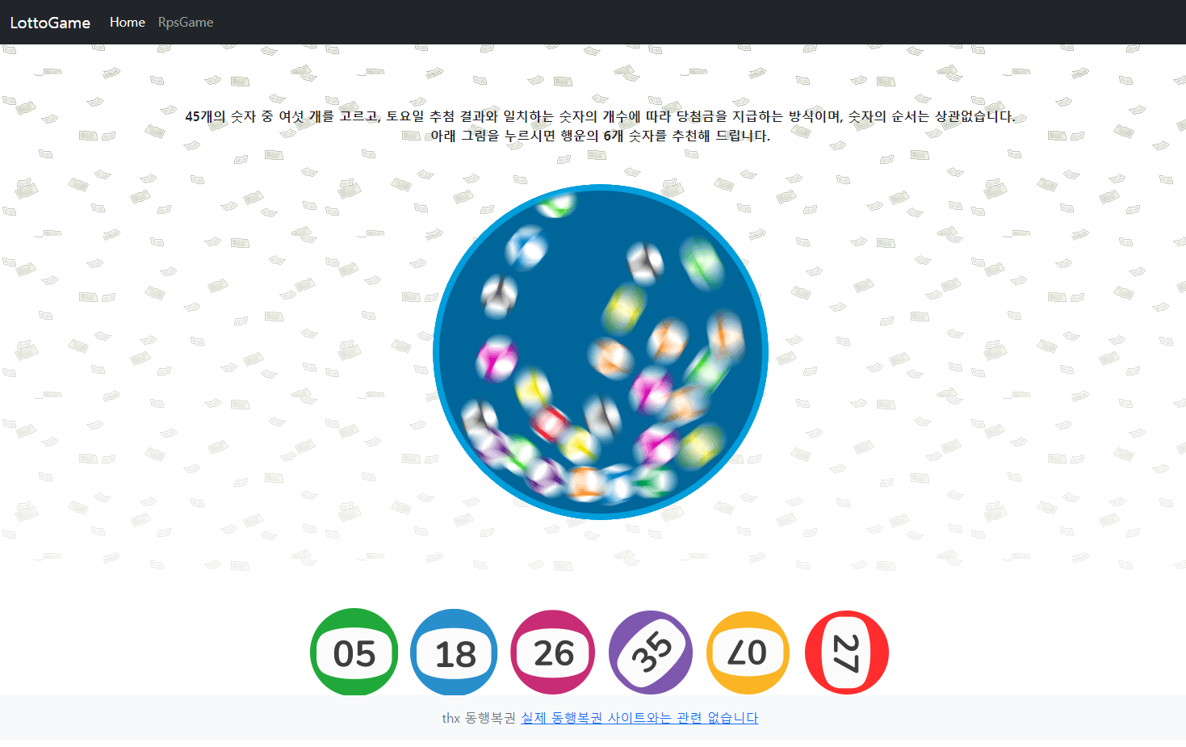
시작 페이지(lottostart.jsp)
nav bar 경우 fixed-top 위에 고정.
home버튼으로 start페이지로 이동. rpsgame버튼은 가위바위보 게임으로 링크
3. jumbotrom 배경이미지를 반복해서 채워줌
img 속성에 rounded-circl을 넣어서 이미지를 동그랗게 변환.
a href 로 lottoresult.jsp연결.
메인 이미지. 기능상 구현이 어려워 gif로 대체
7. footer 에는 fixe-bottom을 주어 밑에 고정해줌. 링크로 동행복권 사이트

Slide 3
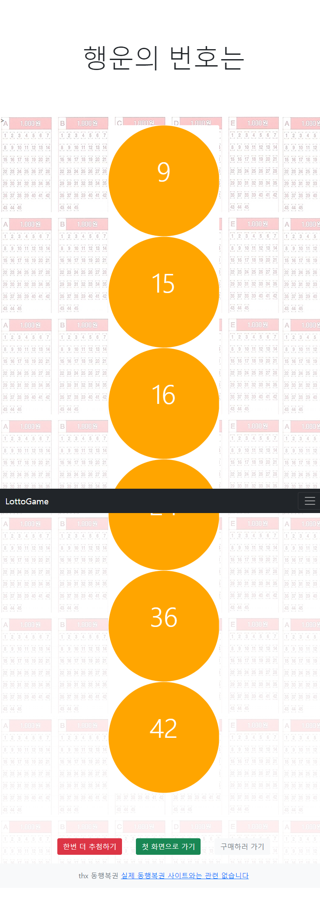
결과 페이지 (lotto.java, lottoresult.jsp)
1.navi bar와 footer 가 fixed 속성이 있어 full size capture가 제대로 안되나, 실제 화면에서는 맨 위에 navi bar가, 맨 밑에는 footer가 제대로 구현되어 있음.
2. treeset 을 통해 오름 차순으로 결과 값 도출
3. 부트스트랩 card 에 overlay 속성을 넣어주어 배열 결과를 이미지 안에 표시 해줌.
4. 카드 border 값은 0을 입력하여 선을 지워 줌.
5. 한번 더 추첨하기로 lottoresult.jsp 이동
6. 첫 화면으로 lottostart.jsp 이동
7.구매하러 가기로 동행복권 사이트 이동

Slide 4
어려웠던 점 & 해결
1. 결과 값을 하나하나 빼서 각자 다르게 표현하고 싶었음.
Integer[] resultArr = new Integer[lottoSet.size()];
lottoSet.toArray((Integer[]) resultArr);
//for (int I = 0; I < resultArr.length; i++)
로 treeset을 다시 배열[]로 만드는 방법까진 찾았는데 lottoresult.jsp에서 호출하는 방법을 찾지 못해 실패. get도 해보고, iterator도 해보고, jstl fortoken도 검색해서 해봤지만 실패. 다시 복습할것.
2. 임시로 부트 스트랩의 card 에 overlay, border 값 0 으로 구현해봤으나 col 적용 불가하여 세로로 쌓임. col을 주면 <c: foreach> 반복문 때문인지 점점 이미지가 중첩되어 안으로 쌓임. 이미지에 결과값을 넣는건 해결했지만 가로로 정렬하는건 실패.
3. 결국 기능적으로 결과 값 하나하나 뽑아서 호출하면 다양하게 구현이 가능할 것이기에 시간을 쏟아 부었지만 해결 불가.

